Slide 1
Menadžment u hotelijerstvu
VEŽBE
Marko Ilić

Slide 2
Teme vežbi:
Menadžment i osnovne kompetencije menadžera:
Planiranje i organizovanje
Liderstvo
Komunikacija
Motivacija

Slide 3
Komunikacija
Rekapitulacija vežbi:
Šta je poslovna komunikacija?
Koja tri načina komunikacije postoje?
Koji su prepreke u poslovnoj komunikaciji?

Slide 4
Cilj motivacije
Šta je po vama motivacija?

Slide 5
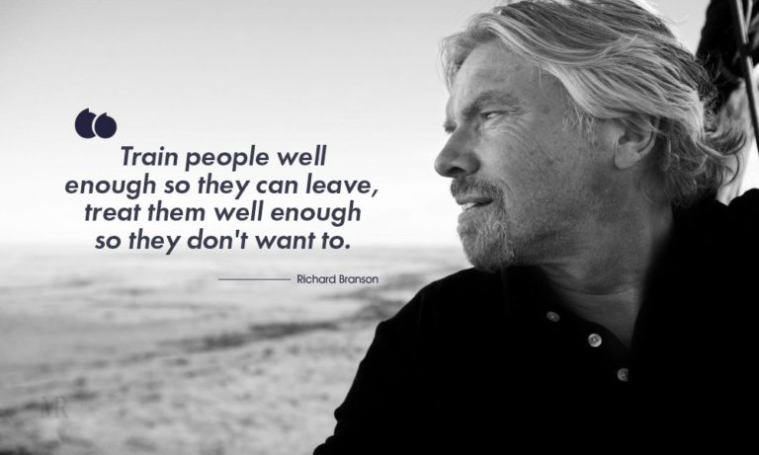
Motivacija
Dobiti ono najbolje od ljudi

Slide 6
Motivacija - Vežba
Nabrojte signale koje bi rukovodilac trebao da prepozna, a koji ukazuju na to da su mu zaposleni demotivisani:
5 minuta
Usmeno pojedinačno predstavljanje

Slide 7
Motivacija
Faktori motivacije
Plata
Mogućnosti napredovanja
Beneficije
Bonusi
Međuljudski odnosi

Slide 8
Motivacija
Ravnoteža rukovođenja
Predanost
Rukovodilac
Zaposleni
Rukovodilac može očekivati potpunu predanost
od onih kojima se on potpuno posvećuje.

Slide 9
Motivacija - Vežba
Case study
Kako biste motivisali zaposlenog koji ......
ne pokazuje entuzijazam, stalno uzdiše, mršti se ali vam nikad neće reći da nešto nije u redu
izbegava posao i posebno je vešt u prebacivanju teških zadataka drugim kolegama
neprestano se žali na sve i svašta, kritikuje svaku novu ideju i gotovo mu je nemoguće udovoljiti ili ga nečim zainteresovati

